Slide 1
Chào mừng các thầy cô giáo
Về dự giờ tiết Âm nhạc
Lớp : 5D

Slide 2
KHỞI ĐỘNG

Slide 3
KHỞI ĐỘNG

Slide 4
Hát kết hợp vận động phụ họa cho bài hát

Slide 5
KHỞI ĐỘNG

Slide 7
Chủ đề 3: Bay vào tương lai
Tiết 9: Lí thuyết âm nhạc: Nhịp 2/4
Đọc nhạc: Bài số 2

Slide 8
Nội dung 1: Lí thuyết âm nhạc: Nhịp 2/4

Slide 9
Nhịp 2/4
Nghe, vỗ tay và cảm nhận nhịp 2/4 qua trích đoạn bài hát
“Khăn quàng thắp sáng bình minh”
Kìa có con chim non, chim chơi ở sân trường.
Ồ chú chim xinh đẹp hót chào mùa xuân.

Slide 10
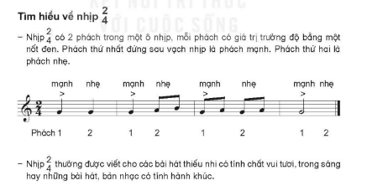

Slide 11
Luyện tập
Quan sát và chỉ ra các nốt nhạc là phách mạnh và phách nhẹ trong dòng nhạc.
Nhẹ
Mạnh
Mạnh
Nhẹ
Mạnh
Nhẹ
Mạnh
Nhẹ

Slide 12
Nội dung 2: Đọc nhạc: Bài số 2

Slide 13
Nghe mẫu
Bài số 2

Slide 14
Nốt đen chấm dôi
= 1 + 0,5 = 0,5 + 0,5 + 0,5
= 1,5 (phách)

Slide 16
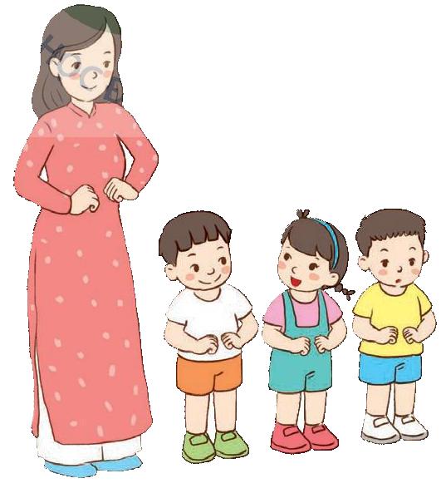
Luyện cao độ

Slide 17
Câu 1:

Slide 18
Câu 2:

Slide 19
Bài số 2

Slide 20
Đọc nhạc kết hợp gõ đệm theo phách
Bài số 2

Slide 21
Đọc nhạc kết hợp bộ gõ cơ thể
Bài số 2

Slide 22
Vận dụng- Sáng tạo
2
Viết 1 câu nhạc nhịp
4

Slide 23
Chủ đề 3: Bay vào tương lai
Tiết 9: Lí thuyết âm nhạc: Nhịp 2/4
Đọc nhạc: Bài số 2

Slide 24
Tạm biệt và hẹn gặp lại!

